Slide 1
Физминутка

Slide 2
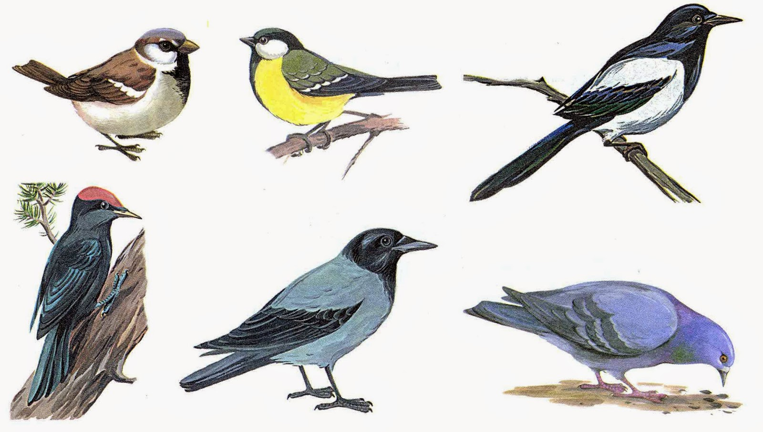
Зимующие птицы
Воробей
Синица
Сорока
Дятел
Ворона
Голубь

Slide 3
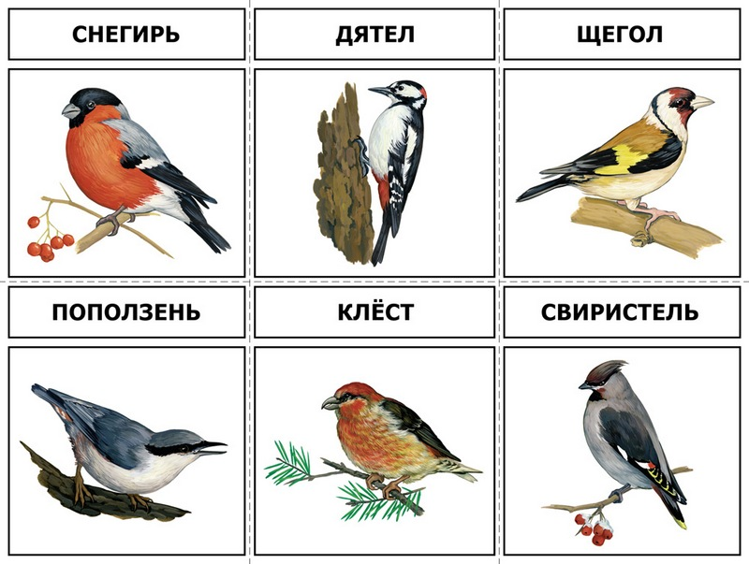

Slide 4
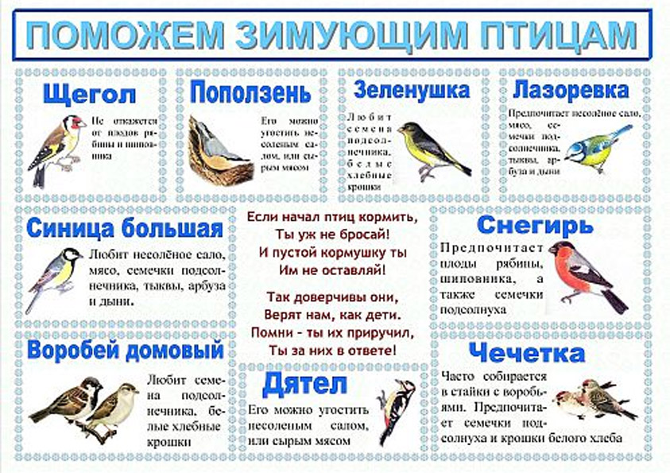

Slide 5
